Slide 1
Bloom Filters
Filippo Todeschini
Laboratory on Algorithms for Big Data
Rossano Venturini

Slide 2
Bloom Filter: Introduzione
Struttura dati probabilistica
Rappresentazione succinta di un insieme
Rispondere ad operazioni di appartenenza di un elemento nell’insieme
Falsi Positivi
Applicazioni principali: interrogazione database, condivisione e trasmissione di liste
Implementazione semplice e personalizzabile

Slide 3

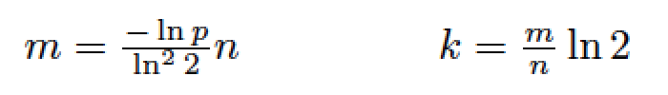
Bloom Filter: Problema
Dato un insieme S={x₁, x₂, … , x_{n}} di n elementi, rappresentare tale insieme in un vettore di m bit utilizzando k funzioni hash h().
Le k funzioni hash h() devono essere indipendenti tra loro e devono avere tutte lo stesso range di valori [0, …, m-1]
La probabilità di ottenere un FP
Valori ottimali di k e m dipendono da n e dal valore di FP desiderata
Garantisce le operazioni di lookup() e add() in tempo O(k)

Slide 4

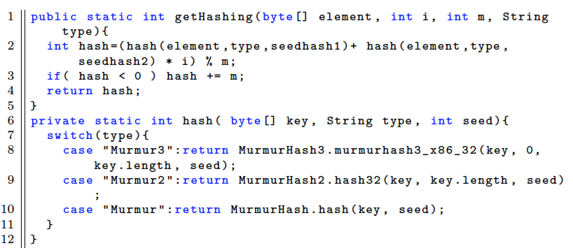
Funzioni Hash
K funzioni hash indipendenti con un range [0,…, m-1]
Double hashing
Murmur Hash

Slide 5
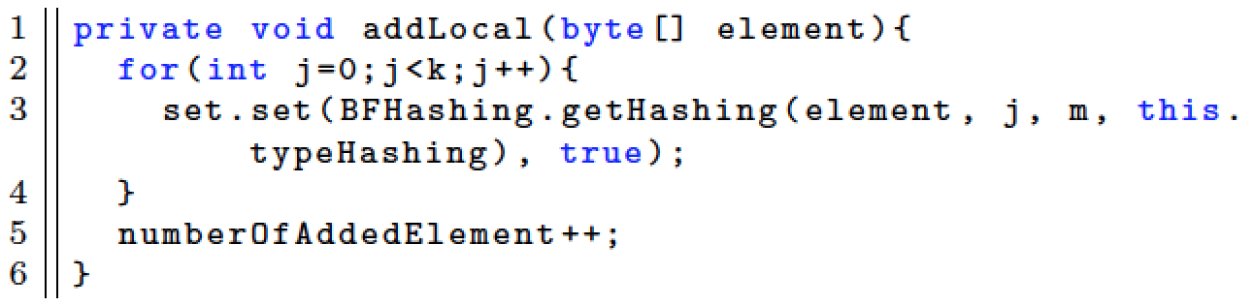
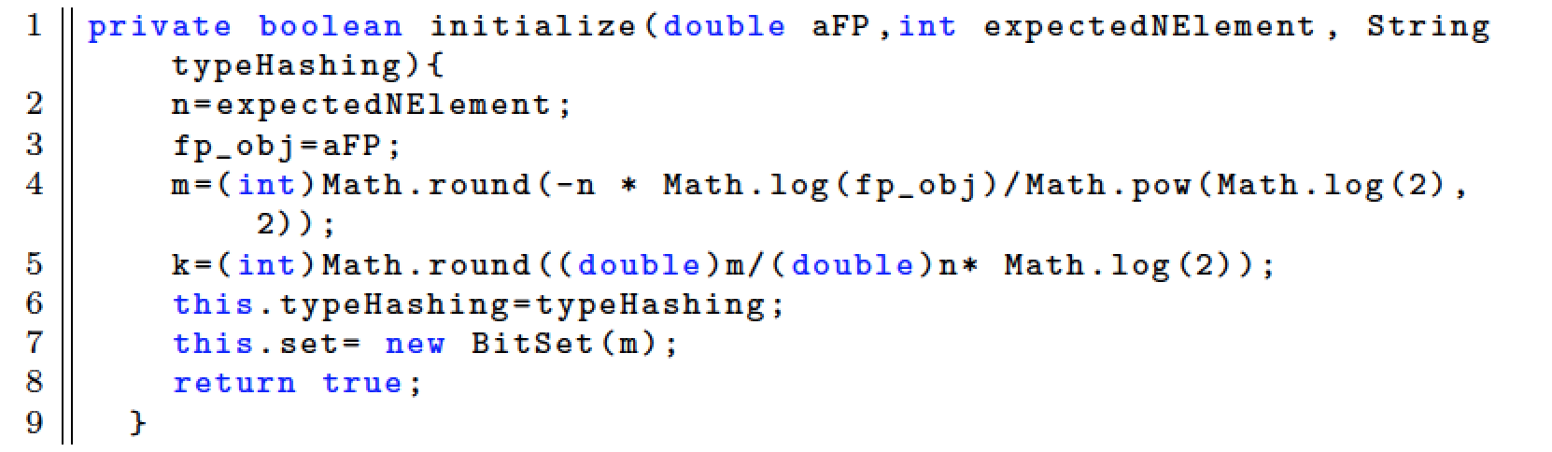
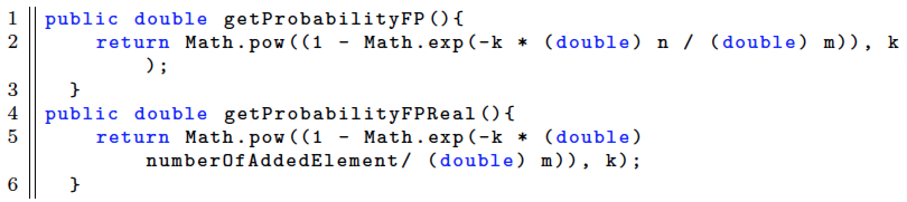
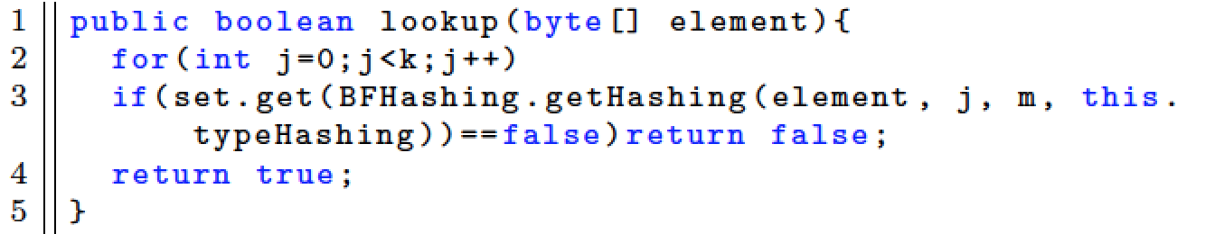
Standard Bloom Filter (SBF)
Inizializzazione
FP probability
Spazio occupato O(m)
Add(x)
Costo: O(k)
Lookup(x)
Costo: O(k)

Slide 6
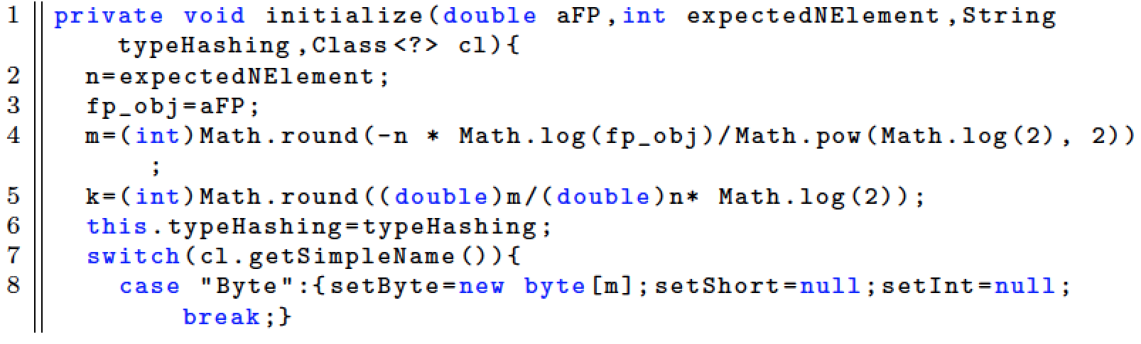
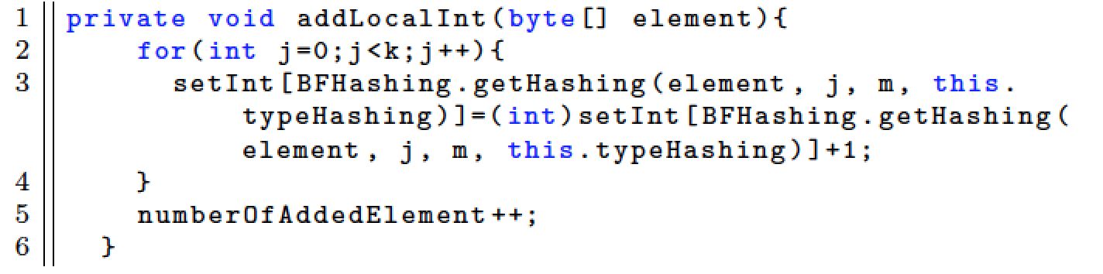
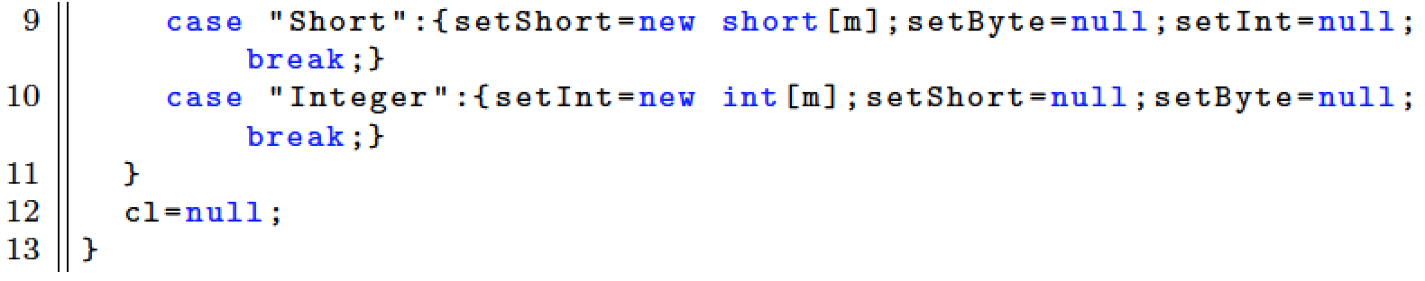
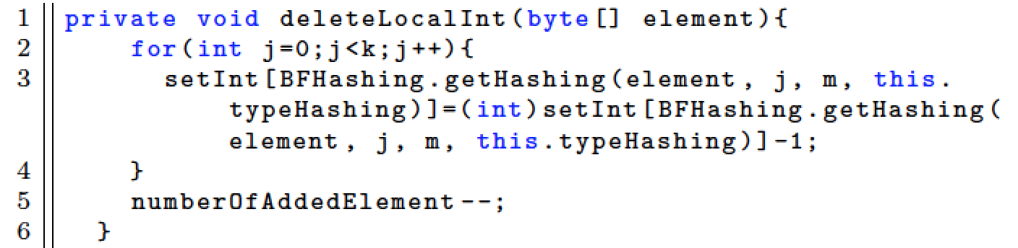
Counting Bloom Filter (CBF)
Utilizza un vettore di contatori invece che un vettore di bit; ciò comporta un aumento dello spazio utilizzato, ma permette l’operazione di delete().
Inizializzazione
FP probability
Spazio occupato O(m)
Add(x)
Costo: O(k)
Lookup(x)
Costo: O(k)
Delete(x)
Costo: O(k)

Slide 7
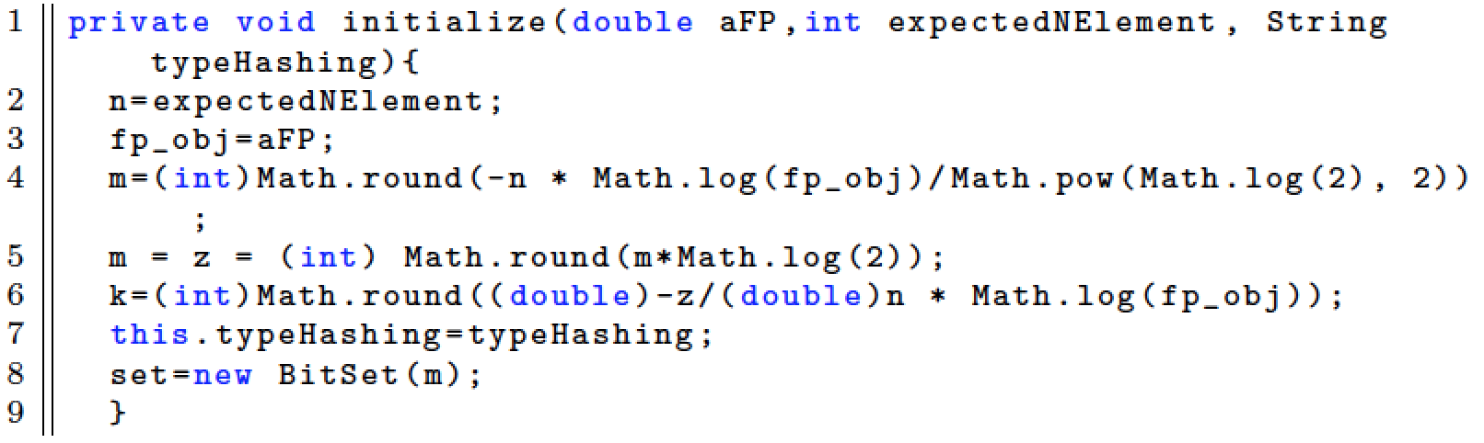
Compressed Bloom Filter (CBF)
Ridurre lo spazio utilizzato dai Bloom Filter, mantenedo però la FP inalterata
Utilizzati nella condivisione e trasmissione dei Bloom Filter nella rete
Considerando uno SBF con un vettore di m bit e k funzioni hash, il CBF è costruito a partire da valori :
z = m * ln 2
k = z/n * ln 2
Il numero k di funzioni hash è maggiore di quello del SBF iniziale.
Spazio occupato O(z), tale valore permette di risparmiare circa il 30% dello spazio.
Inizializzazione
Add(x)
Costo: O(k)
Lookup(x)
Costo: O(k)
Delete(x)
Costo: O(k)

Slide 8
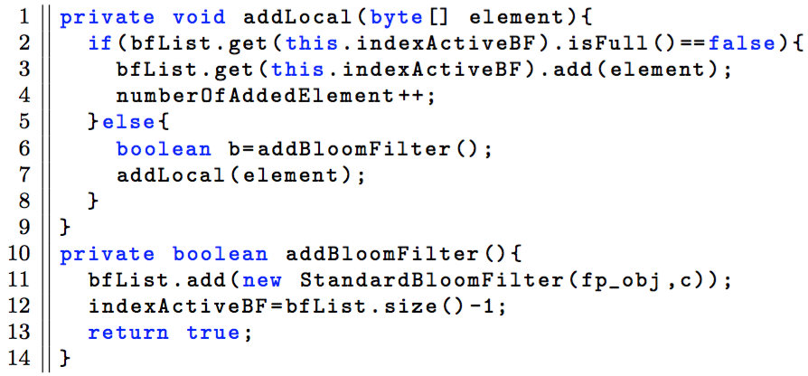
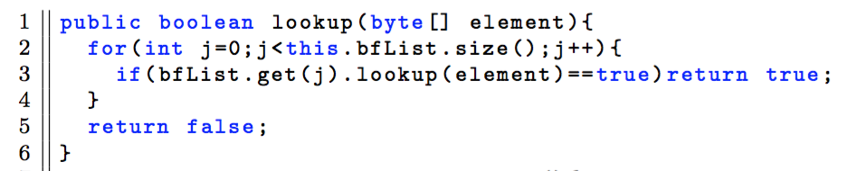
Dynamic Bloom Filter
Variante dinamica dei Bloom Filter: questa permette di rappresentare un insieme dinamico di elementi, mantenendo un FP molto vicino a quello desiderato.
L’idea è quella di utilizzare un insieme di SBF tutti con le stesse caratteristiche.
Ogni qual volta un SBF è saturo se ne aggiunge un altro.
Add(x)
Costo: O(k)
FP probability
dove
s è il numero di SBF
c è la capacità dei singoli SBF
Spazio occupato O(s * m)
Lookup(x)
Costo: O(s * k)

Slide 9
Spectral Bloom Filter (SPBF)
Variante del Counting Bloom Filter che consente una nuova operazione: frequency(x).
Frequency (x)
La frequenza di un elemento è data dal minimo valore tra i vari contatori relativi alle h_{k} funzioni hash.
Recurring Minimum
Operazioni consentite
add()
lookup()
frequency()
delete()
Invece di incrementare tutti i contatori relativi alle h_{k} funzioni hash, si incrementano solo quelli il cui valore è il minimo.
Utilizza un secondo vettore per salvare gli elementi che hanno un minimo unico.
Questo secondo vettore contiene al massimo il 20% degli elementi attesi n
Minimum Insertion
Operazioni consentite
add()
lookup()
frequency()
Invece di incrementare tutti i contatori relativi alle h_{k} funzioni hash, si incrementano solo quelli il cui valore è il minimo.

Slide 10
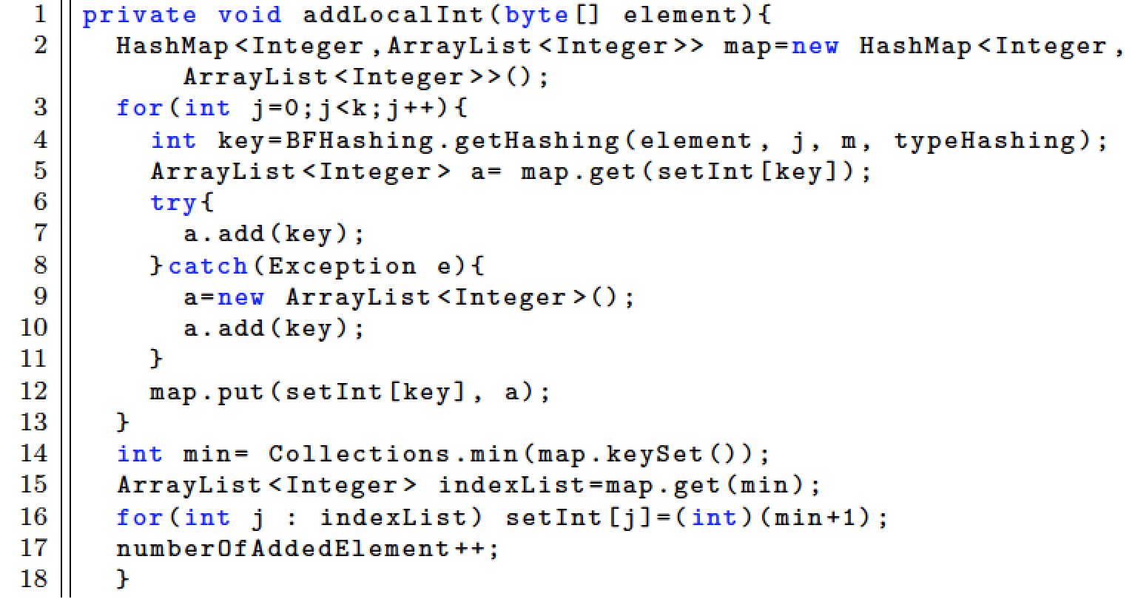
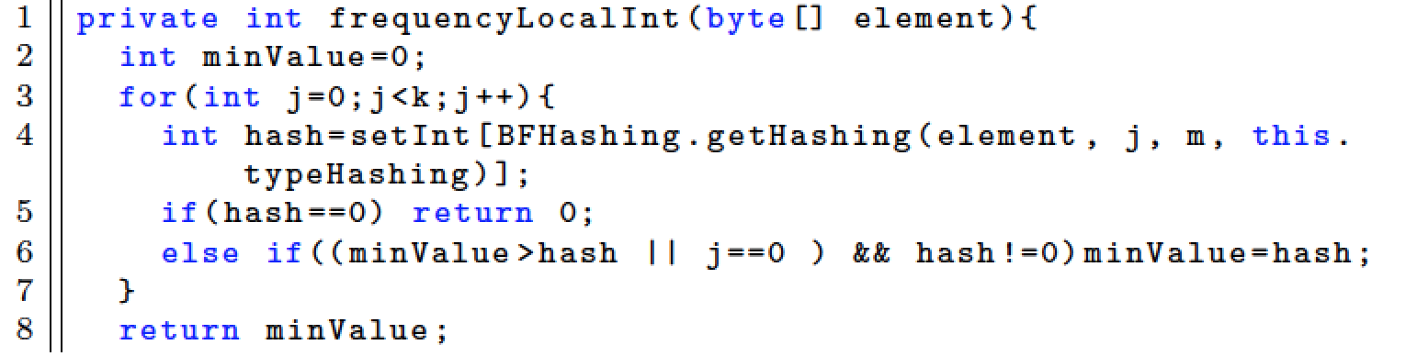
Spectral Bloom Filter (SPBF) Minimum Insertion
Minimum Insertion
Operazioni consentite
add()
lookup()
frequency()
Invece di incrementare tutti i contatori relativi alle h_{k} funzioni hash, si incrementano solo quelli il cui valore è il minimo.
Add(x)
Costo: O(k)
Frequency(x)
Costo: O(k)
Lookup(x)
Costo: O(k)

Slide 11
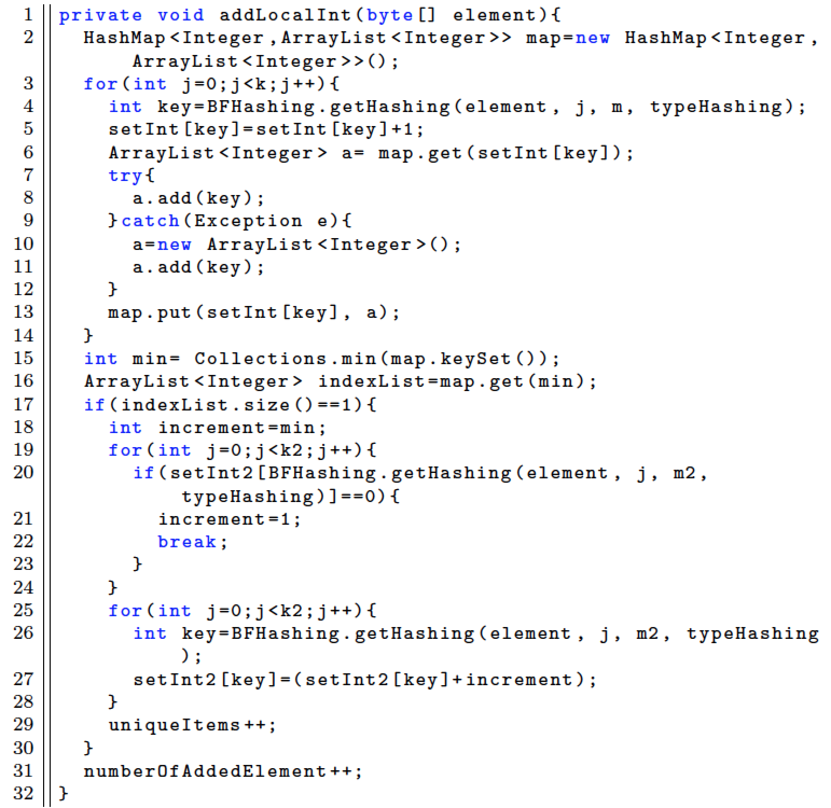
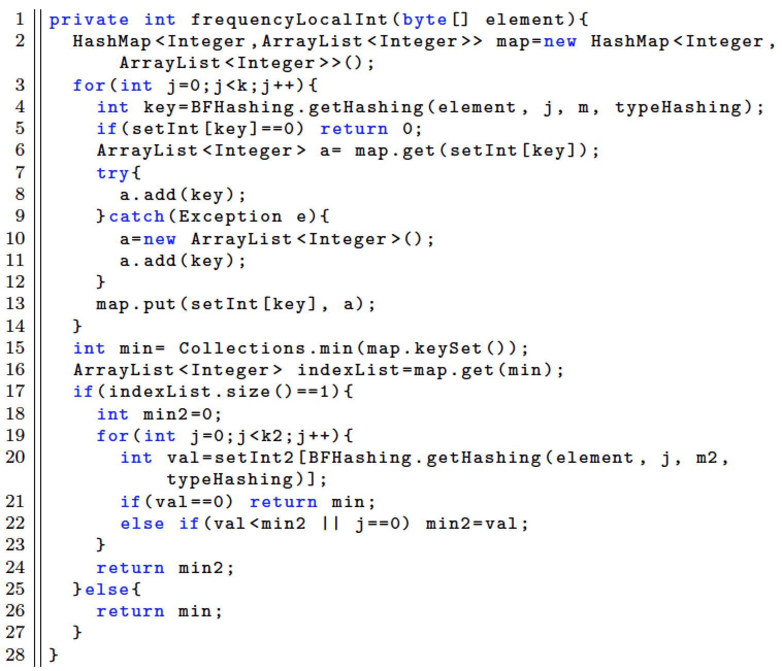
Spectral Bloom Filter (SPBF) Recurring Minimum
Add(x)
Costo: O(k)
Delete(x)
Costo: O(k)
Metodologia analoga all’operazione di add(), solamente che decrementa invece che incrementare
Frequency(x)
Costo: O(k)
Lookup(x)
Costo: O(k)

Slide 12
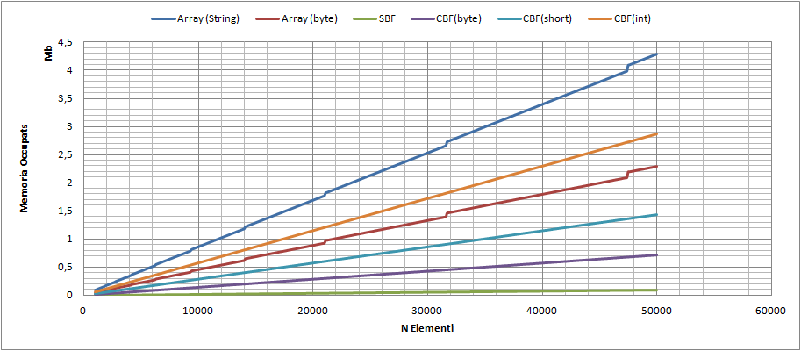
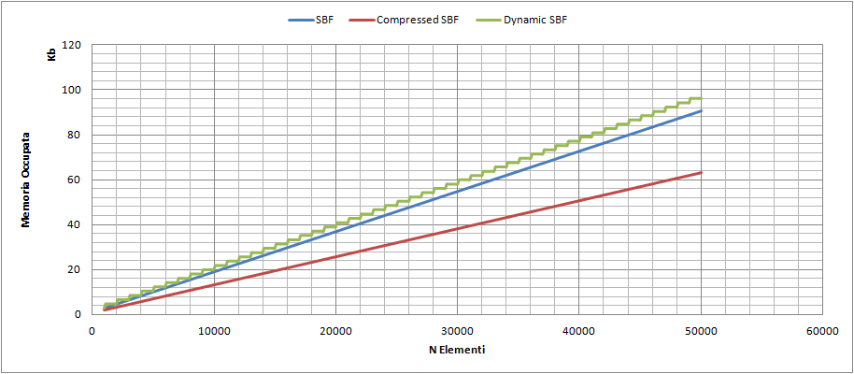
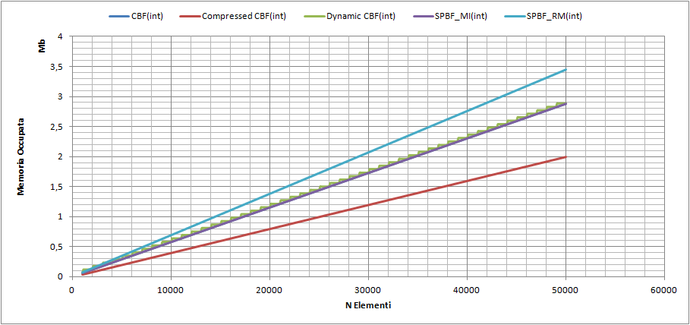
Analisi: Spazio

Slide 13
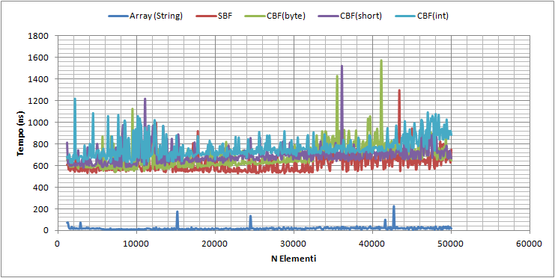
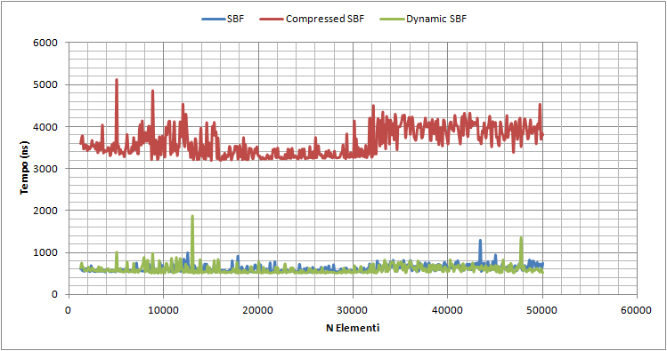
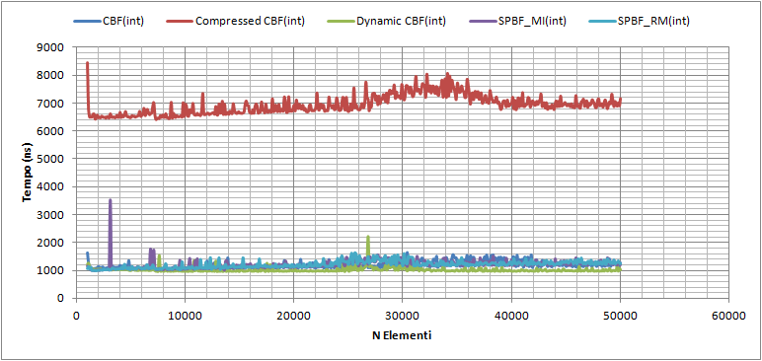
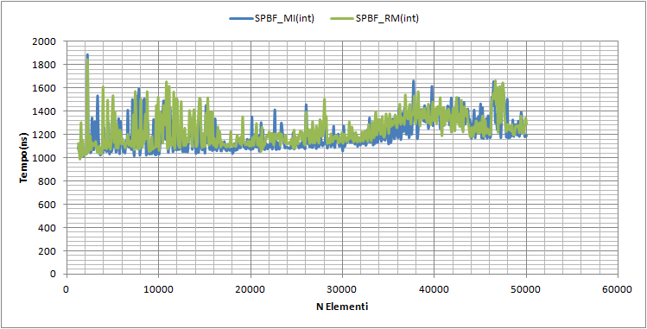
Analisi: add()

Slide 14
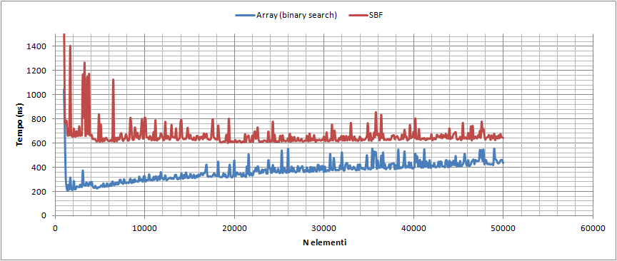
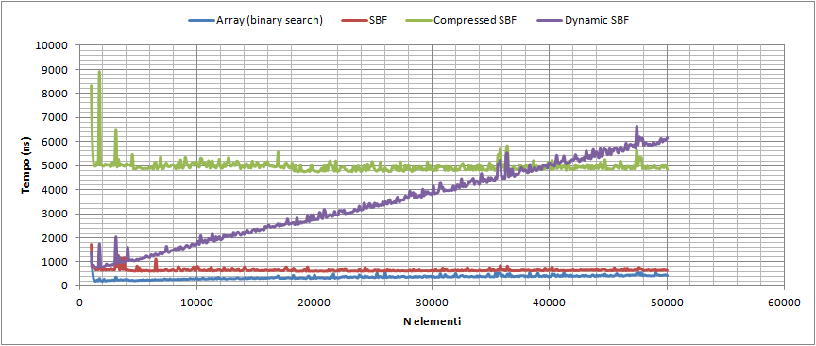
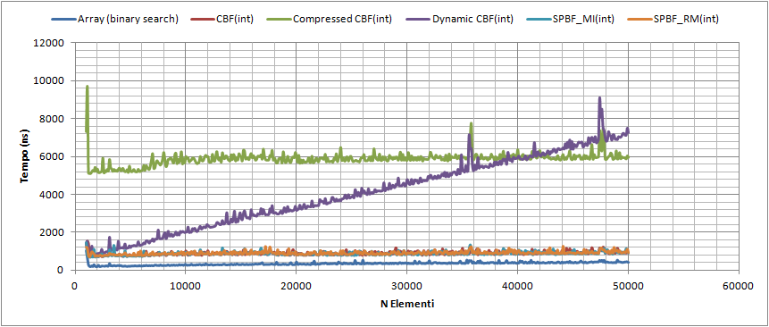
Analisi: lookup()

Slide 15
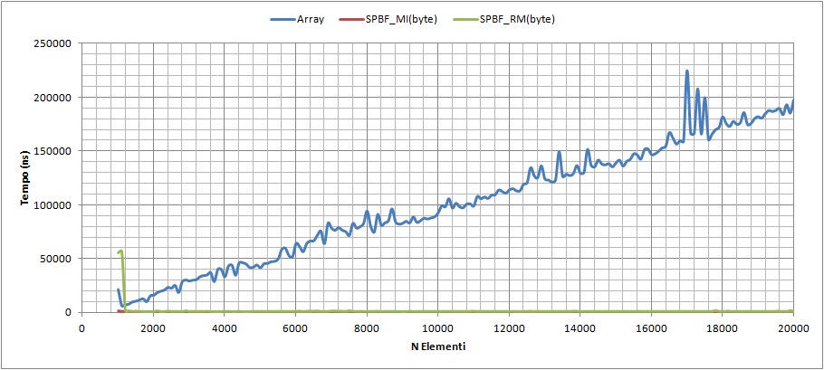
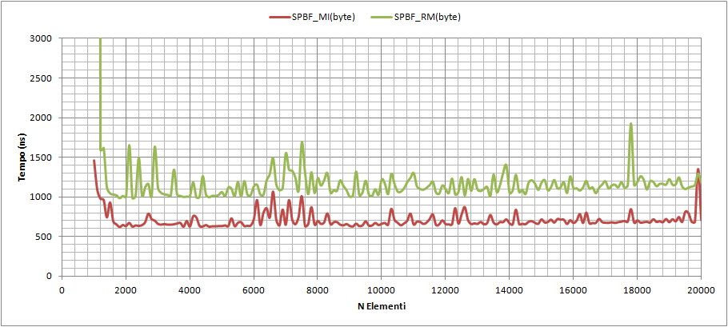
Analisi: frequency()

Slide 16
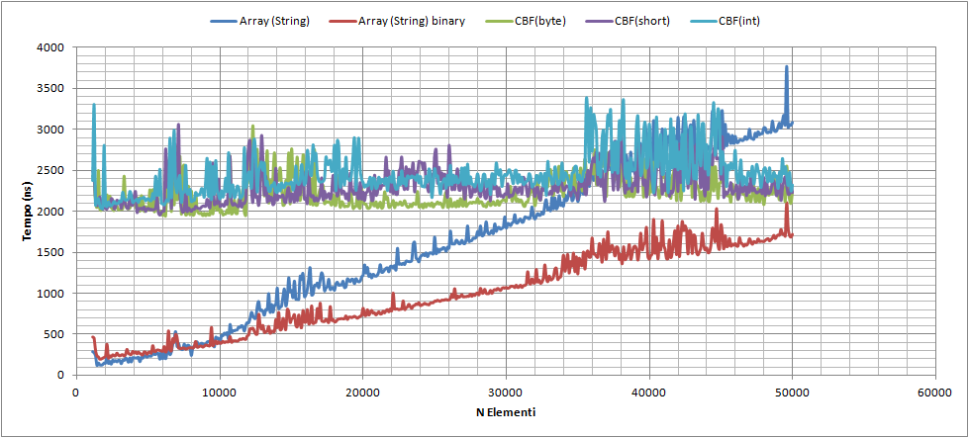
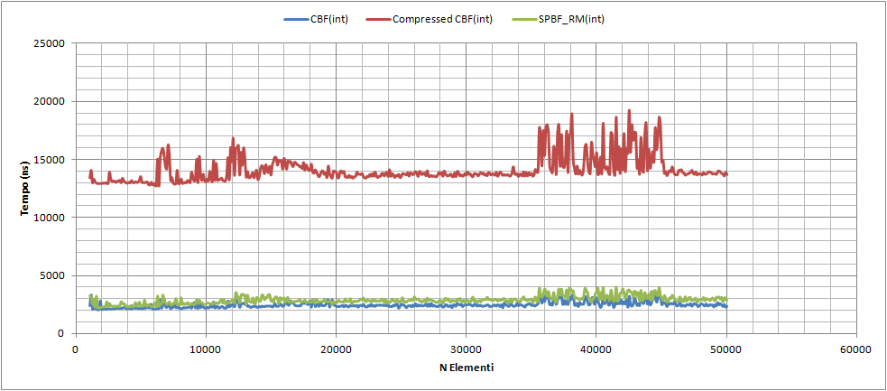
Analisi: delete()

Slide 17
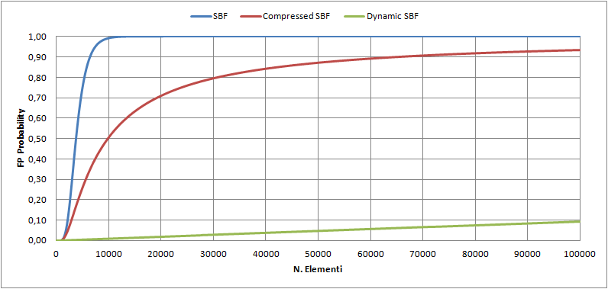
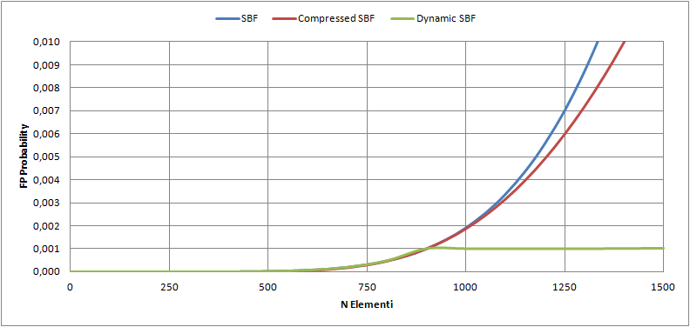
Analisi: FP probability

Slide 18
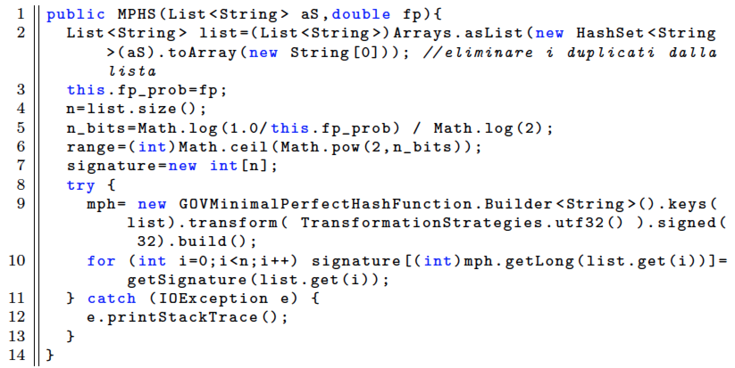

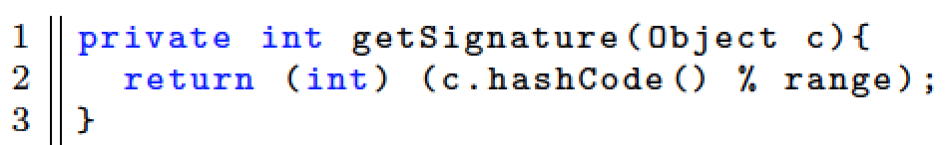
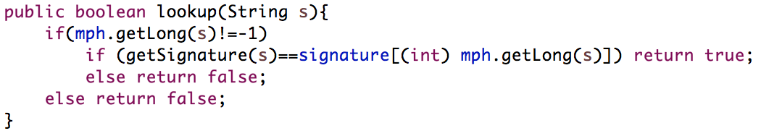
Minimal Perfect Hash (MPHS)
Soluzione alternativa ai Bloom Filter, che permette di rappresentare un insieme in maniera succinta e di effettuare operazioni di lookup in tempo costante.
Funzione Hash Minimale Perfetta che mappa l’insieme di n elementi in un range [0, n-1]
Array di signature di dimensione n, dove ogni elemento occupa 2^{n_bits} dove n_bits dipende dal valore di probabilità desiderata.
Struttura dati statica
Operazioni consentite:
lookup()
Inizializzazione
Lookup(x)
Costo: O(k)

Slide 19
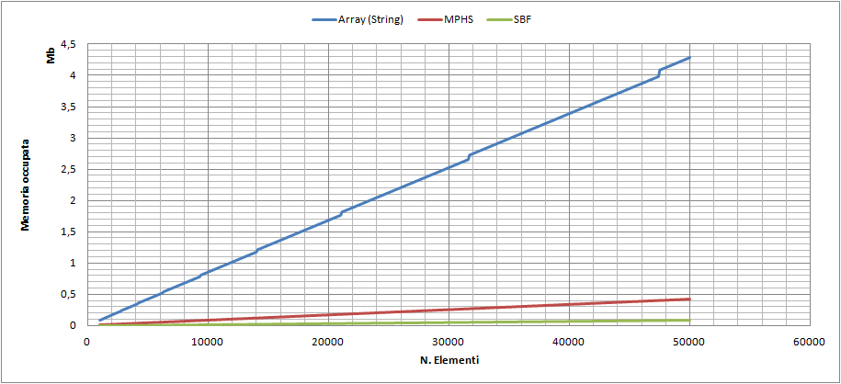
MPHS vs SBF: Spazio

Slide 20
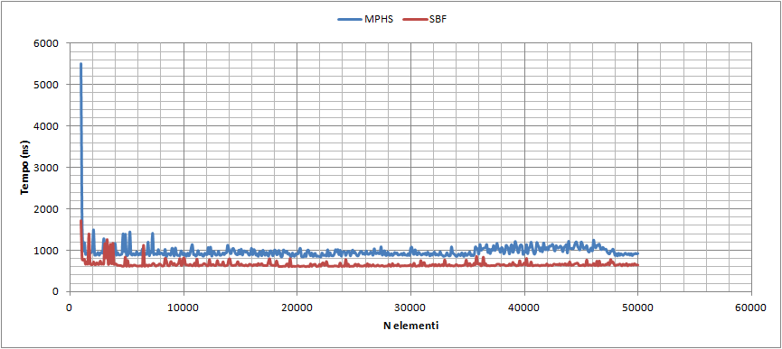
MPHS vs SBF: lookup()

Slide 21
Conclusioni
Bloom Filter sono una buona soluzione
per risparmiare spazio
eseguire alcune operazioni in tempo costante
adattabile alle esigenze dei problemi
MPHS è una alternativa valida ai BF
risparmiare spazio
eseguire operazioni di lookup() in tempo costante
Problema principale: identificare i valori ottimali delle proprietà dei BF per le varie varianti.

